Slide 1
Si lo quieres, lo puedes tener

Slide 2
Nuestra empresa publica algunos de los mejores productos en el norte de Portugal
¿los conoces?

Slide 3
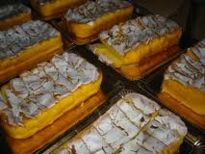
Los productos
Bolinhol
Vinos de mesa da la Bodega cooperativa de Felgueiras
Zapatos e accesorios

Slide 4
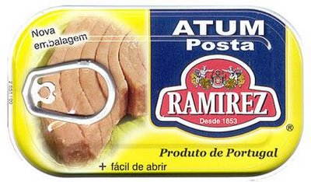
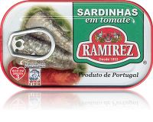
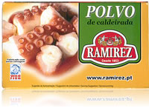
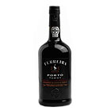
Tuna
Sardinas
Pulpo
Vino de Oporto

Slide 5
Precios
Bolinhol – 11€/kg
Vinos de mesa – 1,79€ hasta 2,49€ cada botella
Vino de Oporto – Ferreira – 5,99€ cada botella
Zapatos y accesorios – desde 99euros – marca Eureka
Productos ramirez – 1,04€ hasta 1,79€

